Slide 1

Ε’ Δημοτικού
Français
Unité 17 – Ενότητα 17
Je viens de l’ aéroport /
Έρχομαι από το αεροδρόμιο
Όνομα Εκπαιδευτικού
Σχολείο

Slide 2
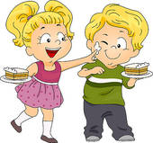
Nous venons de la pâtisserie. Nous adorons les gâteaux !!!

Slide 3

Elles viennent du supermarché.

Slide 4
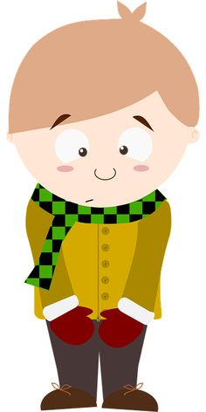
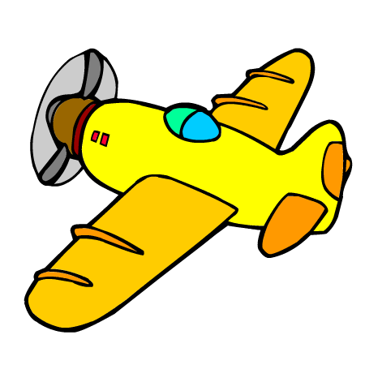

Je viens de l’ aéroport.

Slide 5

Tu viens des îles.

Slide 6

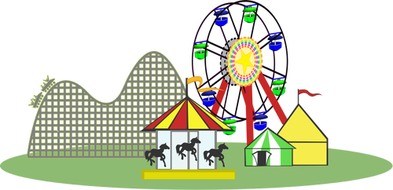
Il vient du parc d’attractions.

Slide 7






Vous venez de l’ aquarium.

Slide 8

Le verbe “venir”
je viens
tu viens
il/elle vient
nous venons
vous venez
ils/elles viennent

Slide 9

L’article contracté / Το συνηρημένο άρθρο
- du → masculin singulier /αρσενικό ενικού αριθμού
- de la → féminin singulier / θηλυκό ενικού αριθμού
- de l’ →masculin et féminin singulier avant les noms qui commencent par une voyelle / αρσενικό και θηλυκό ενικού αριθμού πριν από λέξεις που αρχίζουν από φωνήεν
venir
- des→ masculin et féminin pluriel / αρσενικό και θηλυκό πληθυντικού αριθμού

Slide 10


